Slide 1
(YES)
YÜKLENİCİ ENTEGRE SİSTEMİ
KULLANIM KILAVUZU

Slide 2
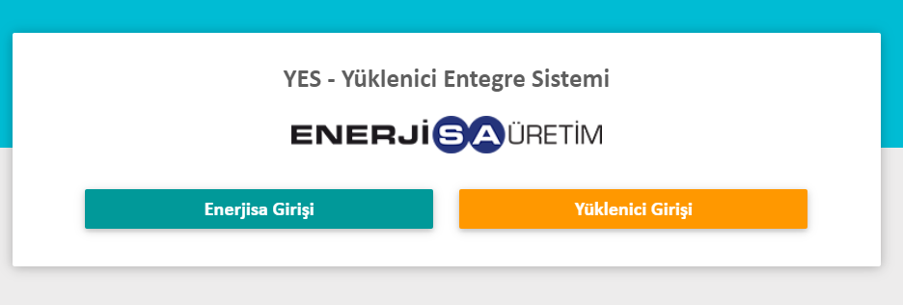
YES-YÜKLENİCİ ENTEGRE SİSTEMİNE GİRİŞ
https://yes.enerjisauretim.com/Login.aspx
Yukarıdaki adres YES - Yüklenici Entegre Sistemi sayfasına ulaşmanızı sağlayacak ve ekranda YES kullanıcı giriş sayfası açılacaktır.
Açılan ekranda «Yüklenici Girişi» sekmesini seçmelisiniz.

Slide 3
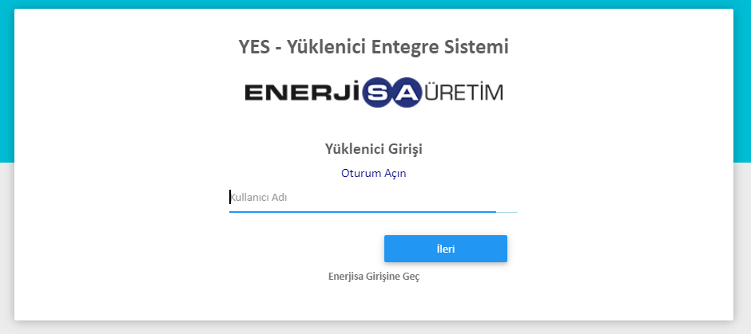
YES-YÜKLENİCİ ENTEGRE SİSTEMİNE GİRİŞ
«Yüklenici Girişi» sekmesini seçtiğinizde yandaki oturum açma ekranı açılacaktır. Mail olarak size iletilmiş olan Kullanıcı Adını yazdıktan sonra «İleri» sekmesine tıklayınız.

Slide 4
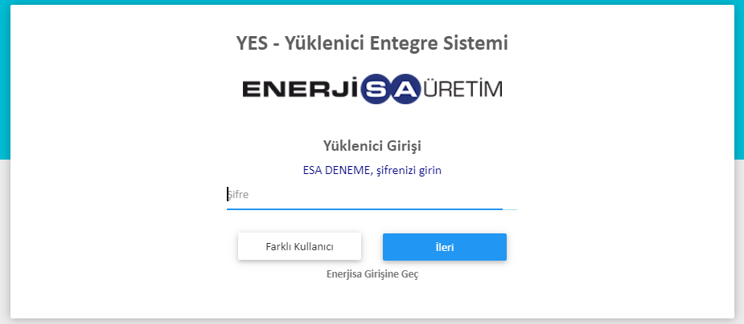
YES-YÜKLENİCİ ENTEGRE SİSTEMİNE GİRİŞ
Mail olarak size iletilmiş olan Kullanıcı Şifrenizi yazdıktan sonra «İleri» sekmesine tıklayınız.

Slide 5
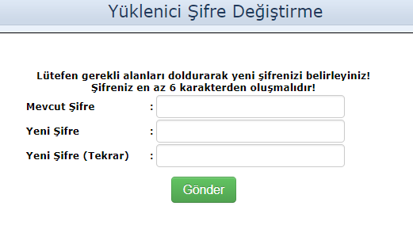
YES-YÜKLENİCİ ENTEGRE SİSTEMİNE GİRİŞ
Kullanıcı adı ve şifreniz ile başarılı bir şekilde giriş yaptığınızda ekranınızda,
«Yüklenici Şifre Değiştirme» ekranı açılacaktır. Bu bölümde yeni bir şifre belirleyerek «Gönder» sekmesine tıklayınız.

Slide 6
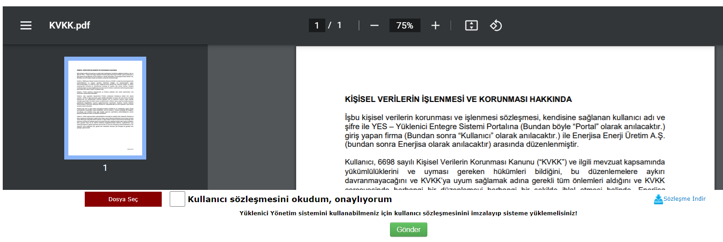
YES-YÜKLENİCİ ENTEGRE SİSTEMİNE GİRİŞ
Şifre değişikliği sonrası yukarıdaki ekran açılacaktır. Bu bölümde ekranın sağ alt köşesinde bulunan «Sözleşme İndir» sekmesinden KVKK sözleşmesini indirip, kaşe ve imzalayarak «Dosya Seç» sekmesinden taratmış olduğunuz belgeyi yüklemelisiniz.

Slide 7
YES-YÜKLENİCİ ENTEGRE SİSTEMİNE GİRİŞ
KVKK belge yükleme işlemi sonrası sistem sizi tekrar kullanıcı girişi ekranına yönlendirecektir. Bu aşamada kullanıcı erişim izninizin değerlendirme süreci tamamlandığında yeni belirlediğiniz şifreniz ile sisteme giriş yapabilirsiniz.

Slide 8
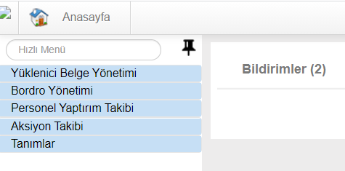
YES-YÜKLENİCİ ENTEGRE SİSTEMİ PERSONEL TANIMLAMASI
Sisteme yeni şifreniz ile giriş yaptığınızda karşınıza yandaki gibi bir ekran açılacaktır. Açılan ekranda «Bildirimler» sekmesine tıklayınız.

Slide 9
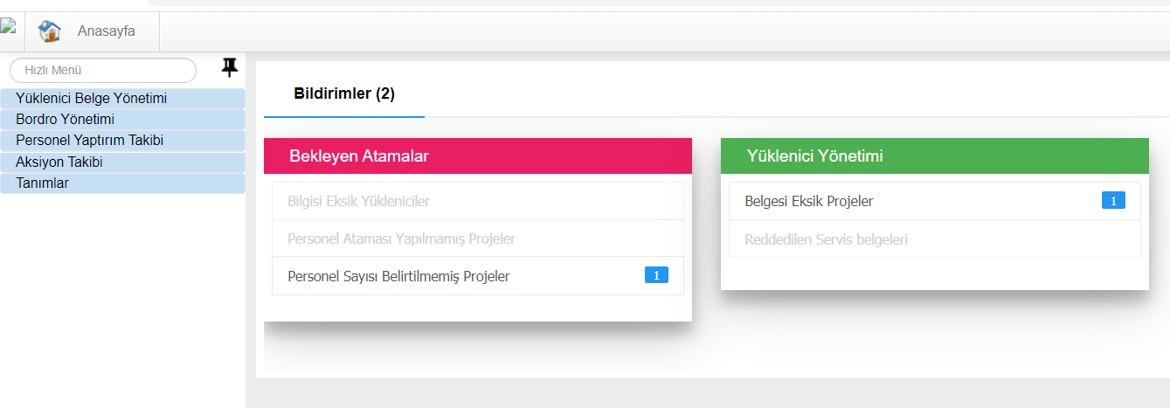
YES-YÜKLENİCİ ENTEGRE SİSTEMİ PERSONEL TANIMLAMASI
«Bildirimler» sekmesinin altında «Bekleyen Atamalar» ve «Yüklenici Yönetimi» adında iki ayrı sekme açılacaktır.

Slide 10
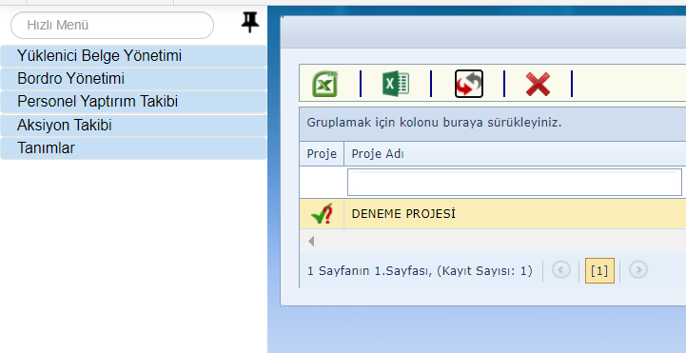
YES-YÜKLENİCİ ENTEGRE SİSTEMİ PERSONEL TANIMLAMASI
«Bekleyen Atamalar» sekmesinin altında bulunan,
«Personel Sayısı Belirtilmemiş Projeler» sekmesine tıkladığınızda yandaki ekran açılacaktır. Yandaki ekranda firmanıza açılmış projeler listelenmektedir. İlgili proje sekmesinde bulunan işaretine tıklayınız.

Slide 11
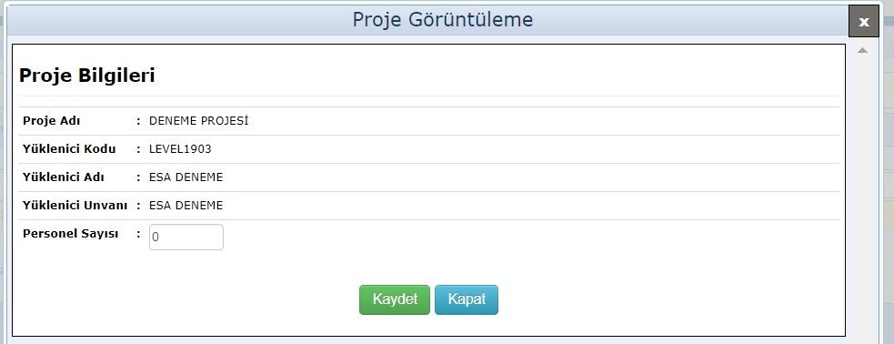
YES-YÜKLENİCİ ENTEGRE SİSTEMİ PERSONEL TANIMLAMASI
işaretine tıkladığınızda yukarıdaki ekran açılacaktır. Bu bölümde ilgili projede çalışacak toplam personel sayısını giriniz ve «Kaydet» sekmesine tıklayınız.

Slide 12
YES-YÜKLENİCİ ENTEGRE SİSTEMİ PERSONEL TANIMLAMASI
Personel sayısının kaydını yaptığınızda karşınıza yukarıdaki ekran çıkacaktır. Bu ekranda «Tanımlar» sekmesini tıklayınız.

Slide 13
YES-YÜKLENİCİ ENTEGRE SİSTEMİ PERSONEL TANIMLAMASI
«Tanımlar» sekmesinin altında açılan «Yüklenici Personel Tanımları» sekmesine tıkladığınızda yukarıdaki ekran açılacaktır. Bu bölümde personel kaydı için işaretine tıklayınız.

Slide 14
YES-YÜKLENİCİ ENTEGRE SİSTEMİ PERSONEL TANIMLAMASI
işaretine tıkladığınızda yukarıdaki sayfa açılacaktır. Bu bölümde Çalışanın bilgilerini girmeli ve «kaydet» sekmesine tıklamalısınız. Her bir personel için bu işlemi tekrar etmelisiniz.

Slide 15
YES-YÜKLENİCİ ENTEGRE SİSTEMİ PERSONEL TANIMLAMASI
Personel tanımlamalarını tamamladıktan sonra ekranın sol üst köşesinde bulunan «Anasayfa» sekmesine tıkladığınızda yukarıdaki ekran açılacaktır. Bu bölümde Bekleyen Atamalar sekmesi altında bulunan «Personel Ataması Yapılmamış Projeler» sekmesine tıklayınız.

Slide 16
YES-YÜKLENİCİ ENTEGRE SİSTEMİ PERSONEL ATAMASI
«Personel Ataması Yapılmamış Projeler» sekmesine tıkladığınızda projeler listelenecektir. Hangi projeye personel ataması yapılacak ise o projenin solunda bulunan işaretine tıkladığınızda yukarıdaki sayfa açılacaktır. Bu bölümde projede çalışacak personelleri seçiniz ve «Kaydet» sekmesine tıklayınız.

Slide 17
YES-YÜKLENİCİ ENTEGRE SİSTEMİ BELGE YÜKLENMESİ
Personel atama işlemini tamamladıktan sonra «Anasayfa» sekmesine tıkladığınızda yukarıdaki ekran açılacaktır. Bu bölümde belge yükleme işlemi için Yüklenici Yönetimi sekmesi altında bulunan «Belgesi Eksik Projeler» sekmesine tıklayınız ardından ilgili proje solunda bulunan
işaretine tıklayınız.

Slide 18
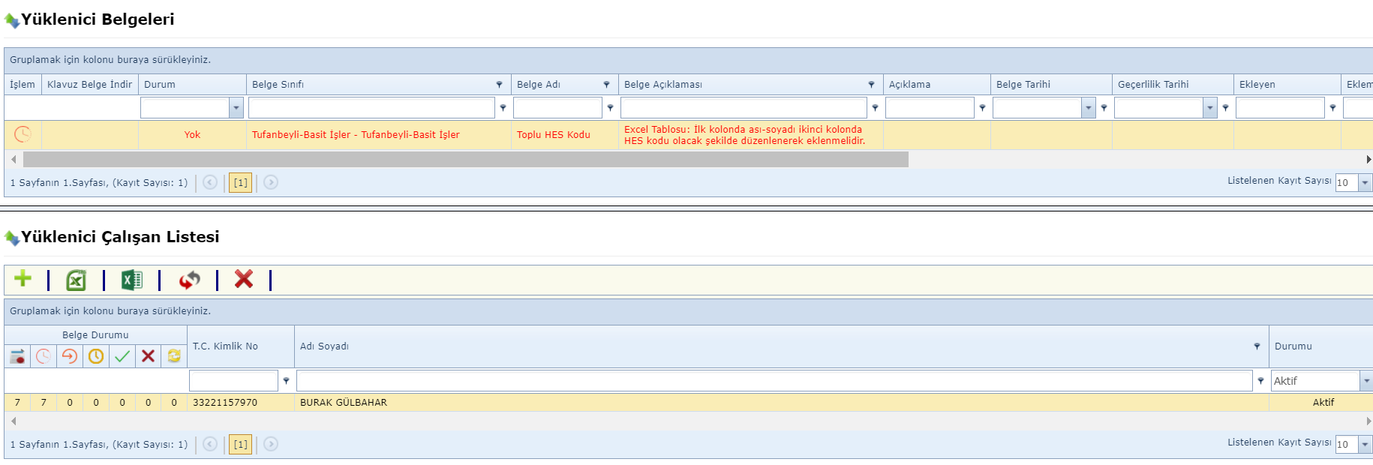
YES-YÜKLENİCİ ENTEGRE SİSTEMİ BELGE YÜKLENMESİ
Proje kapsamında hem firma hem de çalışacak personellerin her biri için yapılacak işin niteliğine göre farklı belge türleri talep edilmektedir. Yönetici Entegre Sistemi üzerinden size atanmış olan belgeler yapacağınız iş dikkate alınarak belirlenmiştir ve tüm belgelerin eksiksiz yüklenmesi gerekmektedir. Belge yüklemesi yapılmadan önce mutlaka sizden talep edilen belgenin açıklaması okunmalıdır.

Slide 19
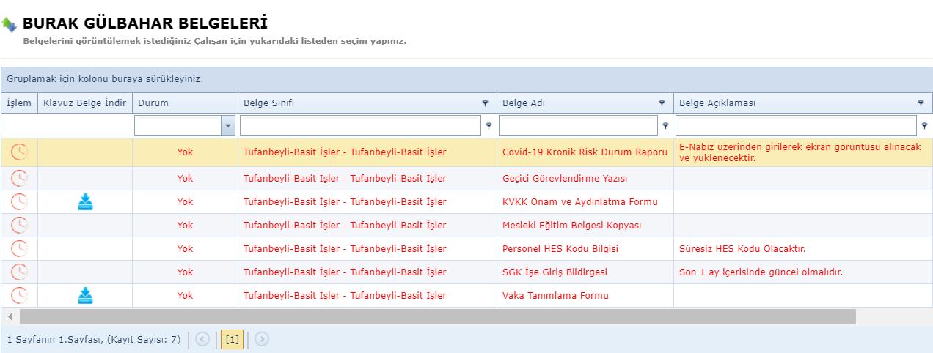
YES-YÜKLENİCİ ENTEGRE SİSTEMİ BELGE YÜKLENMESİ
YES’ e tanımlamasını yaptığınız personeller personel evrakları başlığı altında listelenecektir. Belgesini yüklemek istediğiniz personelin isminin üzerine tıkladığınızda yukarıdaki gibi bir ekran açılır ve hemen altında istenen belgeler sıralanır. Belge yüklemek için ilgili belge isminin solunda bulunan işlem sütunu altında bulunan işaretine tıklayınız.

Slide 20
YES-YÜKLENİCİ ENTEGRE SİSTEMİ BELGE YÜKLENMESİ
YES’ e tanımlamasını yaptığınız personeller personel evrakları başlığı altında listelenecektir. Belgesini yüklemek istediğiniz personelin isminin üzerine tıkladığınızda yukarıdaki gibi bir ekran açılır ve hemen altında istenen belgeler sıralanır. Belge yüklemek için ilgili belge isminin solundaki işlem sütunu altında bulunan işaretine tıklayınız.
Not: Bazı belgelerde «Kılavuz Belge İndir» seçeneği bulunmaktadır bu tür belgelerde kılavuz belgenin simgesine tıklanarak indirilip doldurulması gerekmektedir.

Slide 21
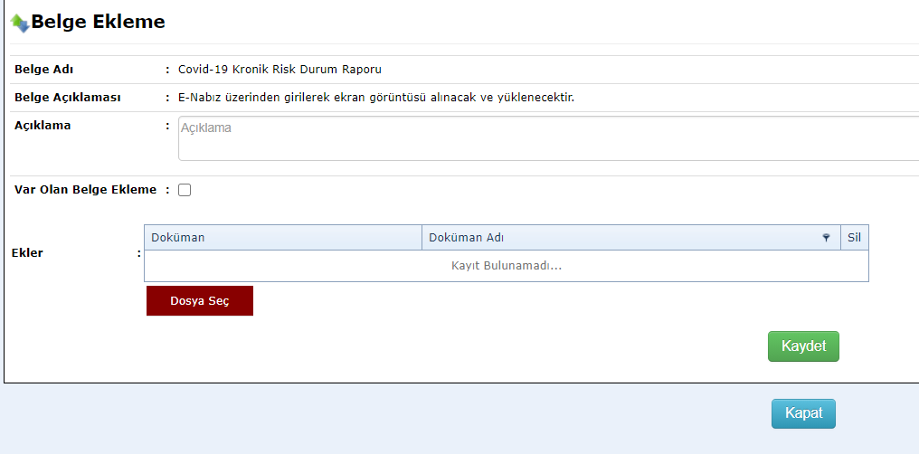
YES-YÜKLENİCİ ENTEGRE SİSTEMİ BELGE YÜKLENMESİ
işaretine tıkladığınızda yukarıdaki gibi bir ekran açılır. Bu bölümde «Dosya Seç» sekmesine tıklayarak yüklemek istediğiniz dosyayı seçtikten sonra «Kaydet» sekmesine tıklayarak kaydetmelisiniz. Aynı işlemi diğer belge yüklemeleri içinde tek tek yapmalısınız.

